Slide 1
อารยธรรมโรมัน
จัดทำโดย นาย เศรษฐพงษ์ ทาคำสุข

Slide 2
ปัจจัยทางภูมิศาสตร์ที่มีผลต่ออารยธรรมโรมัน
อารยธรรมโรมันกำเนิดที่คาบสมุทรอิตาลี ซึ่งตั้งอยู่ทางตอนใต้ของทวีปยุโรป โดยมีลักษณะเป็นแหลมยื่นลงไปในทะเลเมดิเตอร์เรเนียน ลักษณะภูมิประเทศส่วนใหญ่เป็นภูเขา และเนินเขา ได้แก่ เทือกเขาแอลป์ทางทิศเหนือซึ่งกั้นคาบสมุทรอิตาลีออกจากดินแดนส่วนอื่นของทวีปยุโรป และเทือกเขาแอเพนไนน์ซึ่งเป็นแกนกลางของคาบสมุทร ส่วนบริเวณที่ราบมีน้อยและมีที่ราบน้อย จึงทำให้การตั้งถิ่นฐานของชุมชนอยู่อย่างกระจัดกระจายเป็นชุมชนเล็กๆ พื้นที่การเกษตรมีไม่มากนัก แต่เมื่อประชากรเพิ่มขึ้น บริเวณดังกล่าวไม่สามารถรองรับการเกษตรที่ขยายตัวได้ จึงเป็นสาเหตุที่ชาวโรมันขยายดินแดนไปยังดินแดนอื่นๆ

Slide 3
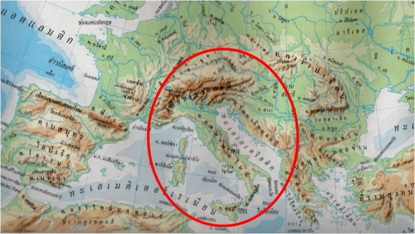
แผนที่กายภาพแสดงที่ตั้งของอารยธรรมโรมัน

Slide 4
สมัยสาธารณรัฐ
พวกอิทรัสกัน โดยได้รับอารยธรรมของกรีก ซึ่งต่อมาได้อพยพเข้ามาในแหลมอิตาลี จึงได้นำเอาความเชื่อในศาสนาและเทพเจ้าของกรีก ศิลปะการแกะสลัก การทำเครื่องปั้นดินเผา ตัวอักษร การทำนายจากการดูเครื่องในของสัตว์และการบินของนก การสร้างซุ้มประตูโค้ง (Arch) และประติมากรรมเทพเจ้าเข้ามาเผยแพร่ นอกจากพวกอิทรัสกันแล้วยังมีชนเผ่าอื่น ๆ อีก เช่น พวกละติน ต่อมาได้ตกมาอยู่ภายใต้การปกครองพวกอิทรัสกัน
ในระยะแรกปกครองระบอบกษัตริย์ เรียกว่า อิมพิเรียม (Imperium) กษัตริย์จะสภาซีเนตหรือสภาขุนนางเป็นที่ปรึกษาโดยสมาชิกจะอยู่ในชนชั้นพาทรีเชียน (patrician) แต่ต่อมาพวกละตินได้ขับไล่อิทรัสกันออกจากบัลลังก์และตั้งกรุงโรมขึ้น แต่อำนาจการปกครองยังเป็นดินแดนของพวกพาทริเชียน (patrician) เท่านั้น ส่วนราษฎรที่เรียกว่า เพลเบียน (plebeian) ซึ่งเป็นสามัญชนหรือประชาชนส่วนใหญ่ เช่น ชาวไร่ ชาวนา ช่างฝีมือ ไม่มีสิทธิใดๆทางการเมืองและสังคมจนนำไปสู่ความขัดแย้งระหว่าง 2 ชนชั้น จนพวกเพลเบียนมีสิทธิออกกฎหมายร่วมกับพวกพาทริเชียน เรียกว่า กฎหมายสิบสองโต๊ะ (Law of the Twelve Tables) เพื่อใช้บังคับกับชาวโรมันทุกคน ซึ่งกฎหมายสิบสองโต๊ะนับเป็นมรดกชิ้นสำคัญของโรมที่ถือเป็นแม่แบบของกฎหมายโลกตะวันตก ต่อมาโรมันได้ทำสงครามพิวนิกกับพวกคาร์เทจ โดยมีสาเหตุมาจากการแย่งผลประโยชน์ในเกาะชิชิลี ผลคือฝ่ายคาร์เทจแพ้ จึงทำให้โรมันกลายเป็นรัฐที่มีอำนาจสูงสุดในขณะนั้น

Slide 5
สมัยจักรวรรดิ
ชาวโรมันเปลี่ยนการปกครองจากสาธารณรัฐมาใช้เป็นจักรวรรดิ และออกุสตุส (Augustus) เป็นจักรพรรดิหรือซีซาร์ (Caesar ) พระองค์แรกของจักรวรรดิโรมัน ในสมัยนี้โรมันเจริญถึงขีดสุดละได้ขยายอำนาจไปยังภูมิภาคต่าง ๆ และเมื่อศาสนาคริสต์ได้แผ่ขยายมาถึงดินแดนทางภาคตะวันตกของปาเลสไตน์ซึ่งอยู่ภายใต้การปกครองของจักรวรรดิโรมัน ทำให้จักรวรรดิโรมันต่อต้านศาสนานี้อย่างรุนแรง แต่ในสมัยจักรพรรดิคอนสแตนตินมหาราชพระองค์ (Constantine the Great) ทรงให้เสรีภาพในการนับถือศาสนา ทำให้จักรวรรดิโรมันกลายเป็นจักรวรรดิของคริสต์ศาสนา ทรงสร้างกรุงคอนสแตนติโนเปิล (ปัจจุบันคือ นครอิสตันบูลในประเทศตุรกี) ทางตะวันตกของจักรวรรดิโรมัน ต่อมาเรียกว่า จักรวรรดิโรมันตะวันออกหรือจักรวรรดิไบแซนไทน์ (Byzantine) จนกระทั่งสมัยปลายจักรวรรดิ โรมันเผชิญปัญหาภายในทำให้ถูกพวก อนารยชนเผ่าเยอรมันหรือเผ่ากอธเข้าปล้นสะดม และขับไล่กษัตริย์ออกจากบัลลังก์ ถือเป็นการสิ้นสุดของจักรวรรดิโรมันตะวันตก และประวัติศาสตร์สมัยโบราณ

Slide 6
มรดกของอารยธรรมโรมัน
ความโดดเด่นของอารยธรรมโรมันเกิดจากรากฐานที่แข็งแรง ซึ่งได้รับอิทธิพลจากอารยธรรมกรีกและอารยธรรมของดินแดนรอบๆ ทะเลเมดิเตอร์เรเนียน ผสานกับความเจริญก้าวหน้าที่เป็นภูมิปัญญาของชาวโรมันเองที่พยายามคิดค้นสร้างระบบต่างๆ เพื่อดำรงความยิ่งใหญ่ของจักรวรรดิโรมันไว้

Slide 7
สถาปัตยกรรม
เน้นความใหญ่โต แข็งแรงทนทาน โดยชาวโรมันได้พัฒนาเทคนิคการก่อสร้างของกรีกเป็นประตูโค้ง (arch) และเปลี่ยนหลังคาจากจั่วเป็นโดม และสร้างอาคารต่าง ๆ เพื่อสนองความต้องการของรัฐและ สาธาณชน เช่น โคลอสเซียม สถานที่อาบน้ำสาธารณะ วิหารแพนธีออน (Pantheon

Slide 8
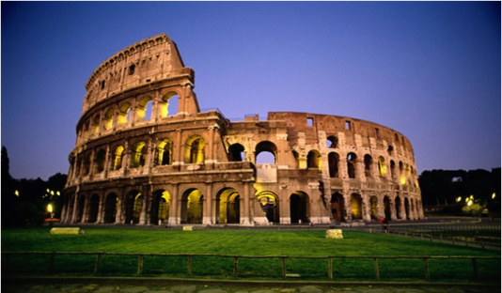
โคลอสเซียม สถานที่บันเทิงของชาวโรมัน

Slide 9
ประติมากรรม
สะท้อนบุคลิกภาพของมนุษย์อย่างสมจริงตามธรรมชาติ และมีสัดส่วนงดงามเหมือนกรีก แต่โรมันจะเน้นพัฒนาศิลปะด้านการแกะสลักรูปเหมือนบุคคลสำคัญๆ เช่น จักรพรรดิ นักการเมือง โดยเฉพาะในครึ่งท่อนบนจะสามารถแกะสลักได้อย่างสมบูรณ์ซึ่งแสดงให้เห็นถึงความมีชีวิตชีวา ชาวโรมันเชื่อว่าการแกะสลักรูปเหมือนจริงที่สุดจะช่วยรักษาวิญญาณของคนนั้นเมื่อตายไปแล้วไว้ได้ นอกจากนี้ยังมีการแกะสลักภาพนูนต่ำ เพื่อบันทึกเรื่องรามทางประวัติศาสตร์และสดุดีวีรกรรมของนักรบ

Slide 10
ภาษาและวรรณกรรม
ชาวโรมันพัฒนาภาษาละตินจากตัวพยัญชนะในภาษากรีกที่พวกอีทรัสกันนำมาใช้ จนใช้กันแพร่หลายในมหาวิทยาลัยของยุโรปสมัยกลาง และเป็นภาษาทางราชการของศาสนาคริสต์นิกายโรมันคาทอลิก ส่วนวรรณกรรมระยะแรกเป็นบันทึกพงศาวดาร กฎหมาย ตำราการทหาร และการเกษตร ต่อมามีการแต่งงานประพันธ์เป็นของตนเอง ได้แก่ เรื่อง อิเนียด ประพันธ์โดยเวอร์จิล งานประพันธ์ของซิเซโร เป็นต้น

Slide 11
วิศวกรรม
การสร้างถนนคอนกรีต โดยถนนทั้ง 2 ข้างจะมีท่อระบายน้ำ และมีหลักบอกระยะทาง นอกจากนี้ยังมีการสร้างสะพานส่งน้ำ (aqueduct) ขนาดสูงใหญ่จำนวนมากเพื่อนำน้ำวันละ 300 ล้านแกลลอนหรือประมาณ 8,505 ล้านลิตร จากภูเขาไปยังเมืองเพื่อให้ชาวเมืองได้ใช้

Slide 12
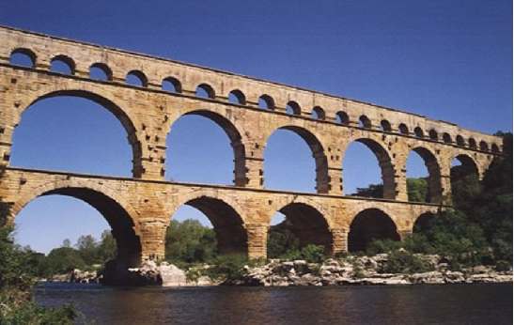
สะพานส่งน้ำ (aqueduct)

Slide 13
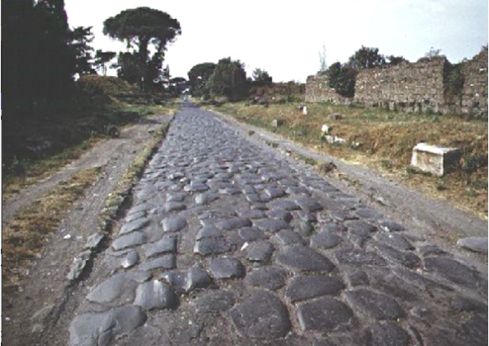
สภาพถนนภายในกรุงโรมที่อดีตมีมากจนมีคำกล่าวว่า “ถนนทุกสายมุ่งสู่กรุงโรม”

Slide 14
ปฏิทิน
ปฏิทินจูเลียน (แบบสุริยคติ) ปีหนึ่งมี 12 เดือน แต่ละปีมี 365 วัน และเพิ่มเดือนกุมภาพันธ์ให้ทุก ๆ 4 ปีมี 366 วัน ต่อมาได้เปลี่ยนมาใช้เกรกอเรียน

Slide 15
กฎหมาย
ระยะแรกโรมันไม่ได้เขียนเป็นลายลักษณ์อักษรและไม่เป็นระบบ แต่มีลักษณะกลมกลืนไปกับศาสนา ต่อมาเปลี่ยนเป็นกฎหมายบ้านเมือง จนในที่สุดก็ได้มีการตรากฎหมายสิบสองโต๊ะ (Law of the Twelve Tables) ซึ่งประมวลกฏหมายโรมันนี้เป็นรากฐานประมวลกฎหมายของประเทศต่าง ๆ แม้แต่กฎหมายของวัดในสมัยกลาง และยังแสดงให้เห็นถึงอิทธิพลในกฎหมายโรมันในสมัยจักรพรรดิจัสติเนียน ซึ่งได้และจัดเป็นหมวดหมู่ เรียกว่า ประมวลกฎหมายจัสติเนียน (Justinian Code) และทิ้งไว้เป็นมรดกล้ำค่าของโลกตะวันตก

Slide 16
การแพทย์
แพทย์โรมันสามารถผ่าตัดรักษาโรคได้หลายโรค โดนเฉพาะการผ่าตัดทำคลอดทารกทางหน้าท้องของมารดา ซึ่งเรียกว่า ศัลยกรรมซีซาร์
(Caesarean Operation) นอกจากนี้ยังมีการสร้างโรงพยาบาล ระบบบำบัดน้ำเสียและสิ่งปฏิกูล

Slide 17
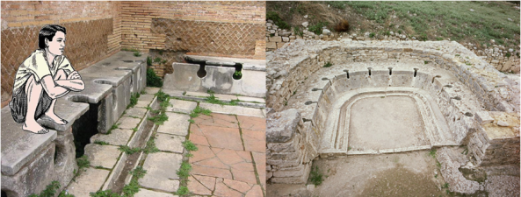
สภาพสุขาของชาวโรมันในอดีต
อ้างอิง : https://panupong088.wordpress.com/2012/12/06/%E0%B8%AD%E0%B8%B2%E0%B8%A3%E0%B8%A2%E0%B8%98%E0%B8%A3%E0%B8%A3%E0%B8%A1%E0%B9%82%E0%B8%A3%E0%B8%A1%E0%B8%B1%E0%B8%99/

